Slide 1
LEADERSHIP CONCEPT
Dra. Mustika Tarigan, M.Psi
Mata Kuliah: Psikologi Kepemimpinan
Kelas: A2
18 Maret 2020

Slide 2
MANAJER
VS
LEADER

Slide 3
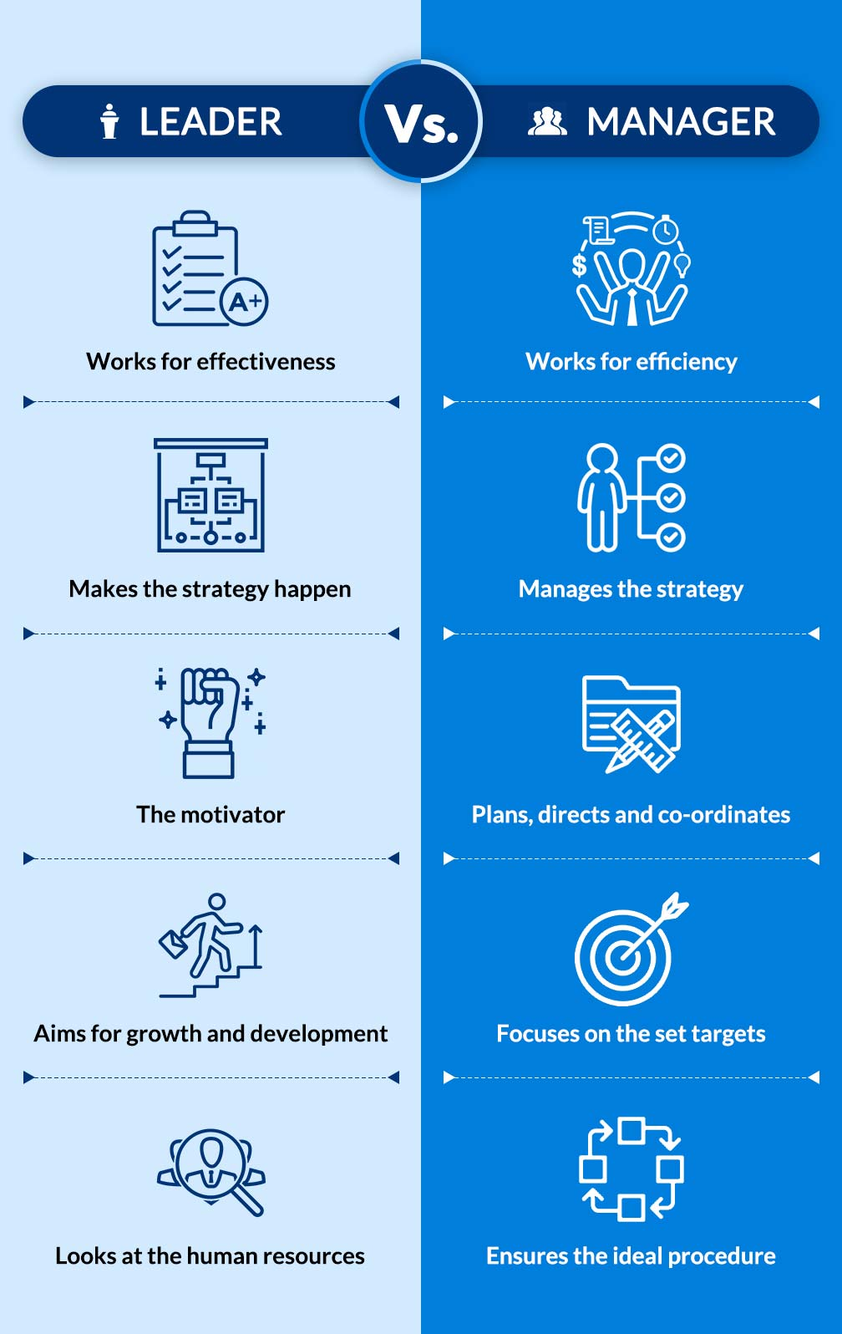

Slide 4
FUNGSI
Manajer | Leader
Fokus pada tugas rutin yang berdimensi jangka pendek, melaksanakan tugas sesuai dengan kesepakatan bersama | Perencanaan yang lebih bersifat jangka panjang.
Penempatan staf berdasarkan persyaratan formal (eg. pangkat) dan senioritas | Penempatan staf berdasarkan kompetensi
Memberi perintah | Memberi penjelasan mengenai tugas
Mengawasi jalannya pekerjaan | Memberi kebebasan berinovasi
PERILAKU
Manajer | Leader
Sesuai prosedur/administratif/sistematis dan terstruktur | Mencari terobosan baru
Do the things right | Do the right things

Slide 5
MINAT
Manajer | Leader
Peraturan merupakan sebuah larangan | Fleksible. Peraturan memfasilitasi pelaksanaan tugas demi tercapainya tujuan organisasi; toleran thd kesalahan
Menghindari konflik | Menghadapi konflik, menemukan pengalaman baru dlm mengelola organisasi
 | Karyawan/Staf merupakan mitra kerja, mengajak untuk membangun cita2 bersama, mengambil langkah2 nyata utk mencapai visi bersama

Slide 6
POWER
Manajer | Leader
Pemegang kekuasaan | Keahlian dan intelektualitas
Karyawan harus mengikuti perintah | Memicu semangat karyawan/staf untuk mencari hal2 baru untuk memajukan perusahaan
Intolerir thd kesalahan | Toleran thd kesalahan
Menjaga stabilitas | Mengembangkan/menyukai perubahan
MINDSET
Fokus thd tugas yang analitis dan mencari solusi terbaik | Menekankan pada intuisi dalam menghadapi pekerjaan
Keputusan dari segi benar-salah | Melihat berbagai kemungkinan yg dpt dilakukan selain ketentuan yg sudah ditetapkan
Menyukai sst yang rasional dan nyata, orientasi jangka pendek | Mencari terobosan baru, orientasi jauh ke depan

Slide 7
KEPEMIMPINAN
Leadership is “the process of influencing the activities of an organized group toward goal achievement.” (Rauch & Behling, 1984, pg. 46)
Leadership “is the ability to step outside the culture . . . to start evolutionary change processes that are more adaptive.” (Schein, 1992, pg. 2)

Slide 8
KEPEMIMPINAN
Leadership is the process of making sense of what people are doing together so that people will understand and be committed.” (Drath & Palus, 1994, p. 4)
Leadership is “the ability of an individual to influence, motivate, and enable others to contribute toward the effectiveness and success of the organization. . . . ” (House et al., 1999, pg. 184)

Slide 9
KEPEMIMPINAN
Kepemimpinan adalah kegiatan dalam mempengaruhi orang lain untuk bekerja keras dengan penuh kemauan untuk tujuan kelompok.
Kepemimpinan adalah sebagai pengaruh antar pribadi yang terjadi pada suatu keadaan dan diarahkan melalui proses komunikasi ke arah tercapainya suatu tujuan atau tujuan-tujuan yang telah ditetapkan.

Slide 10
KEPEMIMPINAN
Kepemimpinan adalah proses mempengaruhi orang lain untuk memahami dan menyetujui apa yang harus dilakukan dan bagaimana melakukannya, dan merupakan proses memfasilitasi upaya-upaya individual dan kolektif untuk mencapai tujuan bersama, serta berupaya untuk menghadapi tantangan di masa depan.

Slide 11
KEPEMIMPINAN
Kepemimpinan merupakan upaya mempengaruhi/mengarahkan orang lain baik individual maupun kelompok untuk mencapai tujuan bersama serta untuk menghadapi tantangan di masa depan

Slide 12
Sumber – sumber Kekuasaan yang Diperoleh/didapatkan oleh Seorang Pemimpin
    Kepakaran (Expert Power)
    Orang-orang yang memiliki kemampuan menciptakan atau kreatifitas serta memiliki prakarsa (inisiatif) yang tinggi, mereka dapat memupuk dan mengembangkan kemampuannya sehingga dapat menciptakan suatu usaha yang dipimpinnya sendiri secara baik.
    Sumber kepakaran bisa dari bakat atau pendidikan tertentu

Slide 13
Sumber – sumber Kekuasaan yang Diperoleh/didapatkan oleh Seorang Pemimpin
    Paksaan (Forced Power)
    Melalui penunjukan ataupun kekuasaan seseorang artinya seseorang dapat menjadi pemimpin karena ditunjuk oleh orang lain yang lebih tinggi kedudukannya dalam instansi yang bersangkutan.
    Mengarah kepada perilaku yang counterproductive dan memberi efek merusak karena subordinate menjadi marah & melawan secara langsung & tidak langsung

Slide 14
Sumber – sumber Kekuasaan yang Diperoleh/didapatkan oleh Seorang Pemimpin
    Hadiah (Reward Power) → Menunjuk seseorang untuk menjadi pemimpin atas dasar kontribusi yang sudah diberikan.
    Legitimasi (Legitimate Power) → Melalui pemilihan orang banyak. Biasanya terjadi di dalam organisasi politik, serikat pekerja, organisasi kesenian, olahraga, dan sebagainya. Lazimnya pemimpin yang dipilih orang banyak ini bertugas dalam jangka waktu yang terbatas dua tahun, tiga tahun, dan seterusnya.

Slide 15
Sumber – sumber Kekuasaan yang Diperoleh/didapatkan oleh Seorang Pemimpin
    Referensi (Refferent Power) → Didasarkan pada kekaguman subordinate kepada atasannya. Referent Power dapat dikembangkan melalui personal relationship dg orang lain.

Slide 16
Beberapa penelitian menyatakan bahwa:
Expert, Referent & Reward Power = Good relations antara Atasan (profesor) dan Bawahan (student)
Forced Power = Poor Relations

Slide 17
FUNGSI-FUNGSI PEMIMPIN
Ravin dan Rubin → (1) Membantu menetapkan tujuan kelompok; (2) Memelihara kelompok; (3) Memberi simbol untuk identiﬁkasi; (4) Mewakili kelompok terhadap kelompok lain.
Krech, Chuchﬁeld, dan Ballachey → (1) Ekspert; (2) Perencana; (3) Policy maker; (4) Expert; (5) Mewakili kelompok untuk hubungan keluar; (6) Pengawas; (7) Pemberi reward dan punishment; (8) Pelerai dan perantara; (9) Teladan; (10) simbol dari kelompok; (11) Ideologis; (12) Figur ayah; (13) Kambing hitam.

Slide 18
ASPEK-ASPEK PEMIMPIN
Aspek administrasi, adalah di suatu kepemimpinan hendaknya mengadakan formulasi kebijaksanaan administrasi dan menyediakan fasilitas baik untuk pemimpin dan anggota kelompok.
Aspek top manajemen, yaitu di suatu kepemimpinan sebaiknya mengadakan planning, organizing, staﬃng, directing, commonding, dan controling.

Slide 19
FAKTOR-FAKTOR YANG MENENTUKAN SESEORANG MENJADI PEMIMPIN (William Foote Whyte)
Operational leadership
Popularity
The assumed representative
The prominent talent

Slide 20
TERIMA KASIH

